Slide 1
Способы задания и положение плоскости
Разработчик: ст. преп. каф. МИГ ФСА ВятГУ
И.В. Пахарева, 2020 г.

Slide 2
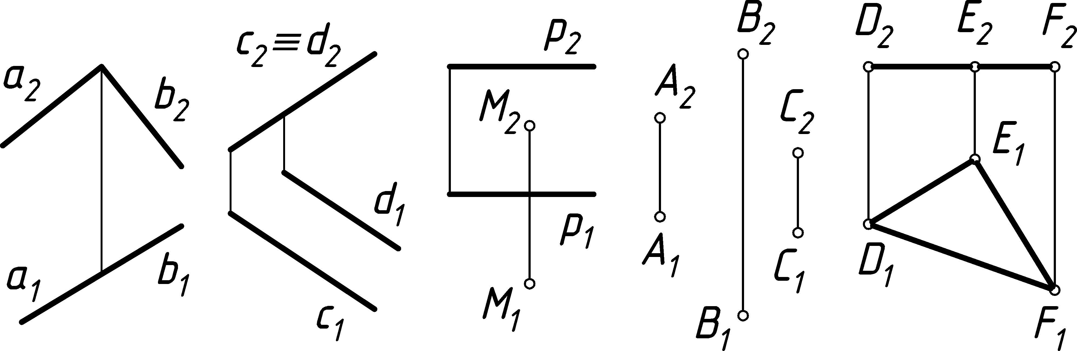
Задача: определить каким способом заданы и как расположены по отношению к плоскостям проекций плоскости, изображенные на рисунке? Как называются эти плоскости?

Slide 3
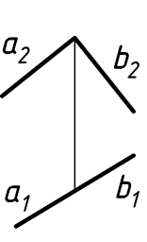
Способ задания плоскости:
пересекающимися прямыми а и b -
α(а ∩ b).
Расположение по отношению к плоскостям проекций:
ортогональна по отношению к горизонтальной плоскости проекций (проекция на П1 обладает собирательными свойствами).
Название: плоскость частного положения — горизонтально-проецирующая плоскость .

Slide 4
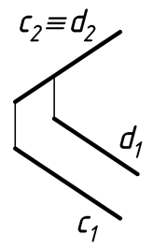
Способ задания плоскости:
параллельными прямыми с и d -
β (c || d).
Расположение по отношению к плоскостям проекций:
ортогональна по отношению к фронтальной плоскости проекций (проекция на П2 обладает собирательными свойствами).
Название: плоскость частного положения — фронтально-проецирующая плоскость .

Slide 5
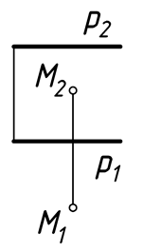
Способ задания плоскости:
прямой р и точкой М – γ (р, М).
Расположение по отношению к плоскостям проекций:
ортогональна по отношению к профильной плоскости проекций (р-профильно-проецирующая прямая в плоскости γ: проекция р3 на П3 будет обладать собирательными свойствами).
Название: плоскость частного положения — профильно-проецирующая плоскость .

Slide 6
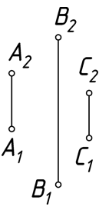
Способ задания плоскости:
тремя точками - δ (А,В,С).
Расположение по отношению к плоскостям проекций:
не ортогональна и не параллельна ни одной из плоскостей проекций.
Название: плоскость общего положения.

Slide 7
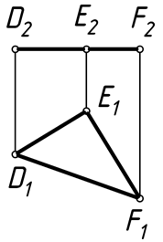
Способ задания плоскости:
плоской фигурой - λ (∆DEF).
Расположение по отношению к плоскостям проекций:
параллельна горизонтальной плоскости проекций (D2E2F2||OX).
Название: горизонтальная плоскость уровня.

Slide 8
Спасибо за внимание!

